Slide 1


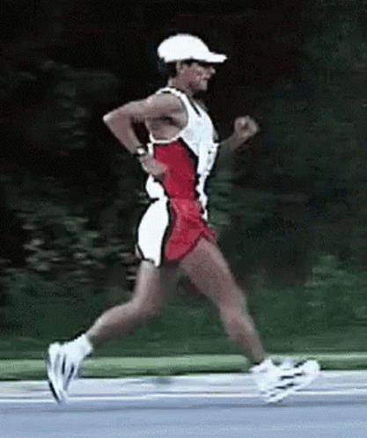
Comment marcher
Une explication en 5 étapes !!!!!!!!!!!!!!!!!!

Slide 2


Etape 1 : Se pencher légèrement vers l’avant

Slide 3
etape deux !!! (technique)

Slide 4
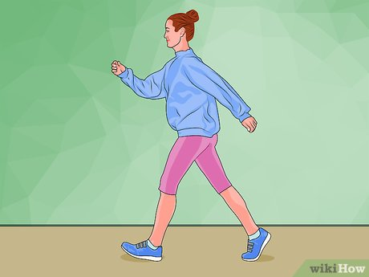
Avancez votre jambe et posez-la devant vous
comme ça ->

Slide 5


Etape 3
Pousser avec le pied arrière

Slide 6


recommencer

Slide 7
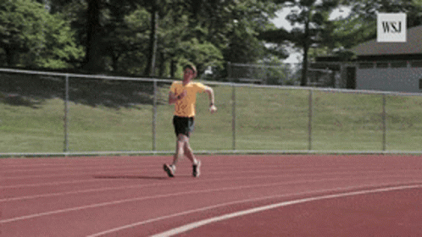
Vous savez maintenant marcher!!!

Slide 8
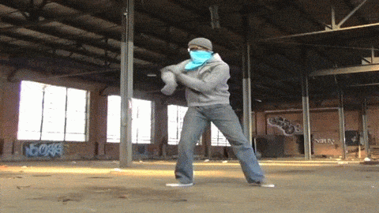

Attention des erruers à éeviter :o
Marcher en arrière (ridicule et dangereux) (on voit r)

Slide 9
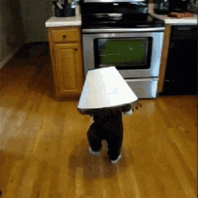
autre erreur : marcher sans faire attention (danger!)

Slide 10

merci ! vous pouvez désormais marcher !
source : moi

